Slide 1
QCM Tension superficielle / Poussée d’Archimède / Electricité
NOM: Note : /20
Prénom:
N° groupe:
Date: 11/06/2012

Slide 2
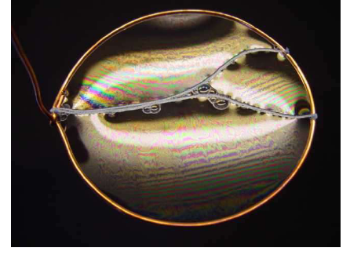
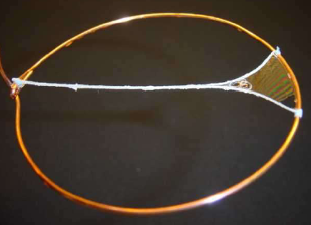
1) Préciser sur la photo 1, la ou les zones à percer, pour obtenir la photo 2.
Le liquide est de l’eau savonneuse et l’expérience est réalisée dans l’air sec à température ambiante.
Expliquer en deux lignes maximum le phénomène physique associé à cette expérience. (4 pts)
Photo 2
Photo 1
Explications : Avant le perçage les forces de tension superficielles étaient les mêmes de part et d’autre du fil. Ces forces sont tangentes à la surface et s’expriment sur toute la longueur du fil en direction du centre du fluide : elles tendent le fil.

Slide 3
2) Un glaçon de volume V_{g}, de masse volumique ρ_{g} flotte dans un verre d’eau pure de masse volumique ρ_{e}.
Entourer l’expression donnant le volume de glaçon immergé. (4 pts)

Slide 4
3) Compléter le tableau suivant : 4 pts (0,25 pt / bonne réponse)
i pris comme axe de référence (horizontal)
Dipôles parfaits | Z (Ω) | ϕ_{(u/i)} (rad) | cosϕ | P_{active} (W) | sinϕ | Q (VAR)
R | R | 0 | 1 | RI² = U²/R | 0 | 0
L | Lw | + π/2 | 0 | 0 | 1 | + LwI² = U²/Lw
C | 1/Cw | - π/2 | 0 | 0 | -1 | - I²/Cw = -U²Cw

Slide 5
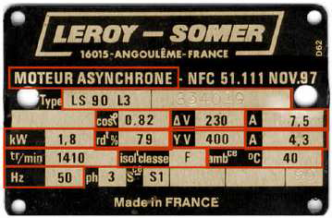
4) A partir de la plaque signalétique du moteur asynchrone triphasé ci-dessous, exprimer la puissance active, la fréquence de synchronisme, le glissement relatif et la fréquence du réseau d’alimentation avec les valeurs numériques et les bonnes unités mais sans faire le calcul. (4 pts)
Pa =1,8 /0,79 kW
ou (au choix)
Pa =(3)^{1/2}.400.4,3. 0,82 W
Pa =(3)^{1/2}.230.7,5. 0,82 W
Ns = 1500 tour/min
g = (1500-1410)/1500 %
f = 50 Hz

Slide 6
5) Entourer les définitions exactes : (4 pts)
Sur la plaque d’un moteur asynchrone triphasé, on peut lire: 230V/380V
A) La plus petite tension correspond à la tension maximale que peut supporter un enroulement, soit 230V.
B) Le moteur peut être branché en étoile sur un réseau EDF 127/230V.
C) Le stator en cage d’écureuil est le siège de courant induit.
D) Le moteur démarre grâce à des bobines auxiliaires.
E) Le moteur subit une surintensité au démarrage de l’ordre de 3 fois le courant nominal.
F) Le rotor tourne à la fréquence du réseau électrique.

